Slide 1
OFICINA
Excel Módulo I
OFICINA 11

Slide 2

EXCEL
Módulo I
Regulares
Função E
Função OU
Notes:
Apresente a oficina de hoje para a turma!
Oficina 11 – Funções E e OU.
Nesta oficina trabalharemos as funções lógicas E e OU, além de aplicar essas funções juntamente com a função SE, que é um grande aliado para combinação de funções lógicas aninhadas.
Após a apresentação dos slides, realize na prática cada recurso mencionado neste material.

Slide 3
Função E
=E(lógico1;[lógico2];...)
lógico1, lógico2,... (critérios) - são argumentos que realizam somente testes lógicos. Pode ter até 255 argumentos lógicos.
A função E retorna “VERDADEIRO” apenas se TODOS os critérios forem verdadeiros. Do contrário, retorna “FALSO”.
Notes:
A função E é uma função lógica, pois trabalha com testes lógicos. Diferente da função SE, anteriormente estudada, esta verifica se duas ou mais condições (255 argumentos de testes lógicos) são verdadeiras ao mesmo tempo.
Caso todas as condições analisadas sejam verdadeiras a função retorna VERDADEIRO.
Caso uma das condições não seja verdadeira a função retorna FALSO.
Cada ponto e vírgula ( ; ) pode ser lido como ‘E’ (letra e).
Diga aos alunos que, por exemplo, se você colocar 100 termos e 99 foram verdadeiros e apenas 1 for falso, seu resultado será falso.
Monitor, imagine com os alunos alguns exemplos do dia a dia:
Os transportes públicos em São Paulo são chamados de ônibus? Entre esses transportes públicos a serem avaliados, existem metrô, trem, táxi, bicicleta alugada, além do próprio ônibus. No caso, somente um dos testes resultou em verdadeiro e os outros falso, portanto a questão tem como resultado final FALSO.
3 está entre 1 e 1500 ? Sim (VERDADEIRO).
1501 está entre 1 e 1500 ? Não (FALSO).

Slide 4
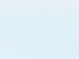
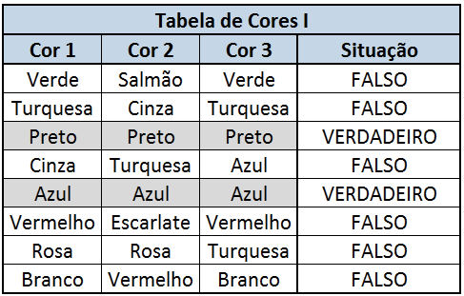
=E(lógico1;[lógico2];...)
CRITÉRIOS
Caso a Cor 1 seja igual a Cor 2 E a Cor 2 seja igual a Cor 3, retornar “VERDADEIRO”, caso contrário, retornar “FALSO”.
Notes:
Aqui temos uma tabela para exemplificar como é estruturada a função E.
Monitor, leia com os alunos este critério exposto para esta tabela, e estruture juntamente com o auxílio deles, na lousa, a função para resolver este critério.
Passo a passo da explicação:
Primeiramente, identificar quais são as sentenças de comparações (teste lógico): Cor 1 é igual a Cor 2; Cor 2 é igual a Cor 3.
Depois, identificar qual é o operador ou separador que está entre essas sentenças: E.
Sabendo qual função usar e como aplicar: =E(Cor 1=Cor 2 ; Cor 2=Cor 3)
Desta forma, facilmente o aluno conseguirá entender como trabalhar somente com a função E.
Observa-se que nas linhas onde estão identificadas com a cor de preenchimento cinza, deu verdadeiro, pois os dois testes lógicos avaliados pela função foram verdadeiro. E nas outras linhas, apesar de um dos testes lógicos serem verdadeiro, resultou como falso, porque a função E obriga que todos testes lógicos devem ser verdadeiros para que a função retorne como VERDADEIRO.

Slide 5
Função OU
=OU(lógico1;[lógico2];...)
lógico1, lógico2,... (critérios) - são argumentos que realizam somente testes lógicos. Pode ter até 255 argumentos lógicos.
A função OU retorna “VERDADEIRO” se, pelo menos, UM dos critérios for verdadeiro. Retorna “FALSO” se todos critérios forem falsos.
Notes:
A função OU é uma função lógica, pois trabalha com testes lógicos. Esta verifica se duas ou mais condições são verdadeiras, não necessariamente ao mesmo tempo.
Caso todas as condições analisadas sejam verdadeiras a função retorna VERDADEIRO.
Caso uma das condições não seja verdadeira a função retorna VERDADEIRO.
Caso todas as condições sejam falsas a função retorna FALSO.
Cada ponto e vírgula ( ; ) pode ser lido como ‘OU’ (comparativo ou).
Diga aos alunos que, por exemplo, se você colocar 100 termos e 99 foram verdadeiros e apenas 1 for falso, seu resultado será verdadeiro.
Monitor, imagine com os alunos alguns exemplos do dia a dia:
Os transportes públicos em São Paulo são chamados de ônibus? Entre esses transportes públicos a serem avaliados, existem metrô, trem, táxi, bicicleta alugada, além do próprio ônibus. No caso, somente um dos testes resultou em verdadeiro e os outros como falso, portanto a questão tem como resultado final VERDADEIRO.
3 é um número par ou um número primo. (VERDADEIRO - não é número par, mas a afirmação diz também que é número primo).

Slide 6
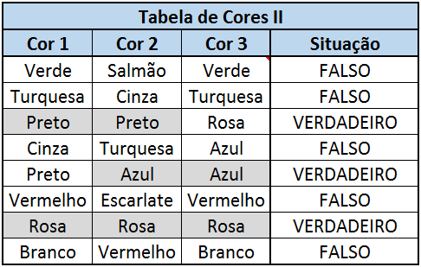
=OU(lógico1;[lógico2];...)
CRITÉRIOS
Caso a Cor 1 seja igual a Cor 2 OU a Cor 2 seja igual a Cor 3, retornar “VERDADEIRO”, caso contrário, retornar “FALSO”.
Notes:
Aqui temos uma tabela para exemplificar como é estruturada a função OU.
Monitor, leia com os alunos este critério exposto para esta tabela, e estruture juntamente com o auxílio deles, na lousa, a função para resolver este critério.
Passo a passo da explicação:
Primeiramente, identificar quais são as sentenças de comparações (teste lógico): Cor 1 seja igual a Cor 2; Cor 2 seja igual a Cor 3.
Depois, identificar qual é o operador ou separador que está entre essas sentenças: OU.
Sabendo qual função usar e como aplicar: =OU(Cor 1=Cor 2 ; Cor 2=Cor 3)
Desta forma, facilmente o aluno conseguirá entender como trabalhar somente com a função OU.
Observa-se que nas linhas onde estão identificadas com a cor de preenchimento cinza, deu verdadeiro, pois um ou os dois testes lógicos avaliados pela função deu verdadeiro. E nas outras linhas resultou como falso, porque a função OU resulta como FALSO apenas se todos os testes lógicos serem falsos.

Slide 7
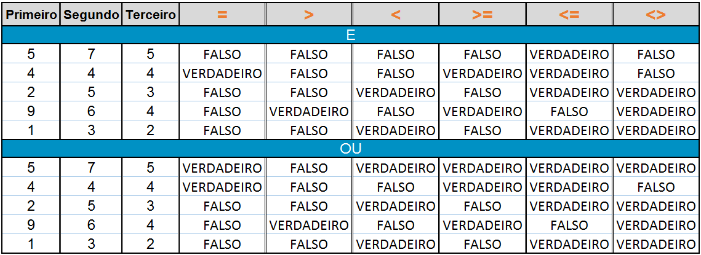
Análise de critérios
E
FALSO
FALSO
FALSO
FALSO
VERDADEIRO
FALSO
FALSO
FALSO
FALSO
FALSO
VERDADEIRO
VERDADEIRO
FALSO
VERDADEIRO
FALSO
VERDADEIRO
FALSO
FALSO
VERDADEIRO
VERDADEIRO
OU
VERDADEIRO
FALSO
VERDADEIRO
VERDADEIRO
VERDADEIRO
FALSO
FALSO
FALSO
FALSO
FALSO
VERDADEIRO
VERDADEIRO
FALSO
VERDADEIRO
FALSO
VERDADEIRO
FALSO
FALSO
VERDADEIRO
VERDADEIRO
Notes:
Com esta tabela, analise brevemente com os alunos o uso destas funções, usando cada operador identificado em cada coluna.
Explicação de interação com a turma:
1 – Divida a turma em 8 ou 4 grupos dependendo do número de alunos;
2 – Apresente este slide com a tabela vazia, para que os alunos consigam observar;
3 – Defina uma sequência de testes lógicos de um operador em um tipo de função (conforme está executado neste slide), para cada grupo;
4 – Após cada grupo resolver o seu conjunto de testes lógicos, peça na sequência da execução no slide para um representante do grupo falar as opções e clique no slide para apresentar as respostas corretas.
Esta mesma tabela será praticada pelos alunos, na planilha de exercícios.
Como podem ver, em baixo das colunas dos valores tem uma identificação especificando como será distribuída as comparações nos testes lógicos das funções.
Exemplo: =E(Primeiro = Segundo ; Primeiro = Terceiro)
Exemplo: =OU(Primeiro = Segundo ; Primeiro = Terceiro)

Slide 8
Função SE com E
HOPPY HAPPY
Regra do estabelecimento para entrada nos brinquedos
Falso
Passageiro tem mais que 1 metro e meio E tem o ticket de VIP
Verdadeiro
Entrada bloqueada
Poderá entrar no brinquedo
=SE(E(altura>1,5;ticket_vip=“SIM”); ”Poderá entrar no brinquedo”; ”Entrada bloqueada”)
Notes:
Explique aos alunos que elas servem de auxiliares para outras funções condicionais como SE, SOMASE e SOMASES, CONT.SE, etc.
Nesta oficina será praticado, também, o uso da combinação da função SE com as funções E e OU.
Explique aos alunos a importância desta combinação:
É muito significante esta aplicação, pois a função SE somente avalia, em seu teste lógico, uma comparação de dois valores através de um operador lógico, podendo resultar somente em dois valores (um verdadeiro e outro falso). Só que, quando precisamos ter mais de uma comparação para a mesma coisa, obtendo os mesmos dois valores de resultado, precisaríamos abrir outra função SE, devido ao teste lógico ser diferente. Agora, com estas funções auxiliares, não há essa necessidade de abrir outra função SE para cada novo teste lógico. Com a função E e OU é possível a realização de diversos testes lógicos, totalizando ao final um resultado VERDADEIRO ou FALSO.
Apresente aos alunos este exercício exposto em um fluxograma. Crie na caixa cinza a lógica da função SE com E, usando o canetão na lousa, depois apresente a estrutura da função.
Obs.: A caixa com a estrutura da função está com animação.

Slide 9
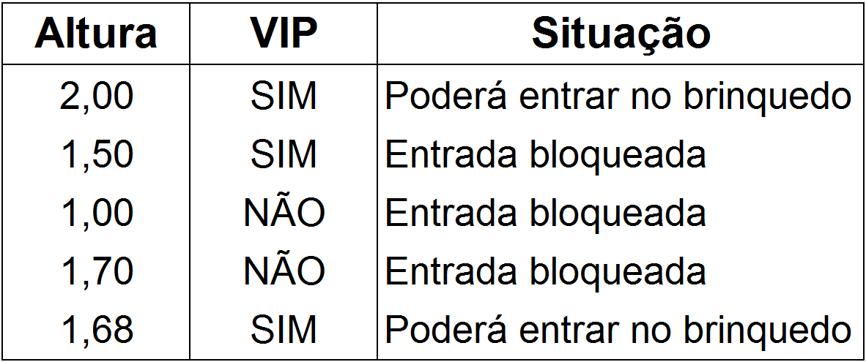
Função SE com E
=SE(E(altura>1,5;vip=“SIM”); ”Poderá entrar no brinquedo”; ”Entrada bloqueada”)
Notes:
Analise com os alunos o resultado obtido na coluna “Situação”, baseado na função criada nas células (acima da tabela), conforme a Altura e VIP de cada pessoa da tabela.
Enfatize com os alunos que a lógica usada no teste lógico depende da função E, obrigando que os dois critérios sejam verdadeiros para resultar em verdadeiro.
Exemplo – na primeira linha: A altura (2 m) é maior que 1,5 m, e o ticket é VIP, então como os dois resultaram em verdadeiro baseado no critério do problema, o valor de resultado foi “Poderá entrar no brinquedo”.
Exemplo – na segunda linha: A altura (1,50 m) é igual a 1,5 m (ou seja, é falso pois o critério pede que seja mais que 1,5 m), e o ticket é VIP. Então, como temos um dado que não condiz com o critério e outro que condiz, resultou no valor_se_falso que é “Entrada bloqueada”.

Slide 10
Função SE com OU
HOPPY HAPPY
Regra do estabelecimento para entrada nos brinquedos
Falso
Passageiro tem mais que 1 metro e meio OU tem o ticket de VIP
Verdadeiro
Entrada bloqueada
Poderá entrar no brinquedo
=SE(OU(altura>1,5;ticket_vip=“SIM”); ”Poderá entrar no brinquedo”; ”Entrada bloqueada”)
Notes:
Apresente este mesmo exercício exposto em um fluxograma. Crie na caixa cinza a lógica da função SE com OU, usando o canetão na lousa.

Slide 11
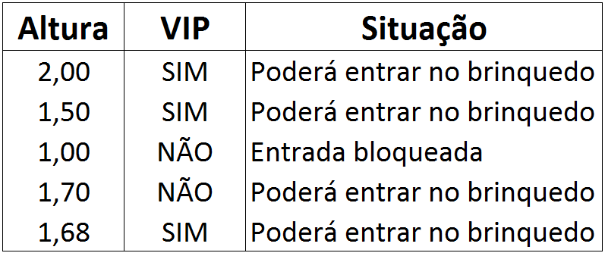
Função SE com OU
=SE(OU(altura>1,5;vip=“SIM”); ”Poderá entrar no brinquedo”; ”Entrada bloqueada”)
Notes:
Analise com os alunos os resultados obtidos neste exercício, baseado na função exposta acima.
Enfatize que são os mesmos valores da tabela anterior feita com a função SE com E, porém neste é a função SE com OU.
Os resultados diferem muito porque usando a função OU basta que, apenas um dos testes seja verdadeiro para que resulte em verdadeiro. Somente se todos os testes forem falsos, é que resultará em falso.
Exemplo:
No caso da 3ª linha, em que a altura é 1 m (não é maior que 1,5 m) e o ticket não é VIP, os dois critérios apresentados são falsos, por isso apresentou “Entrada bloqueada”.

Slide 12

VAMOS PRATICAR!
Notes:
Após o término das apresentações dos slides, abra com os alunos o arquivo “11 – Excel I – Exercícios”, demonstre na prática cada funcionalidade apresentada nesta oficina.

Slide 13
Filtro e formatação condicional.
Até a próxima Oficina!
Notes:
Monitor, informe aos alunos o tema da próxima Oficina.
Finalize a oficina, agradecendo a participação!

